Slide 1
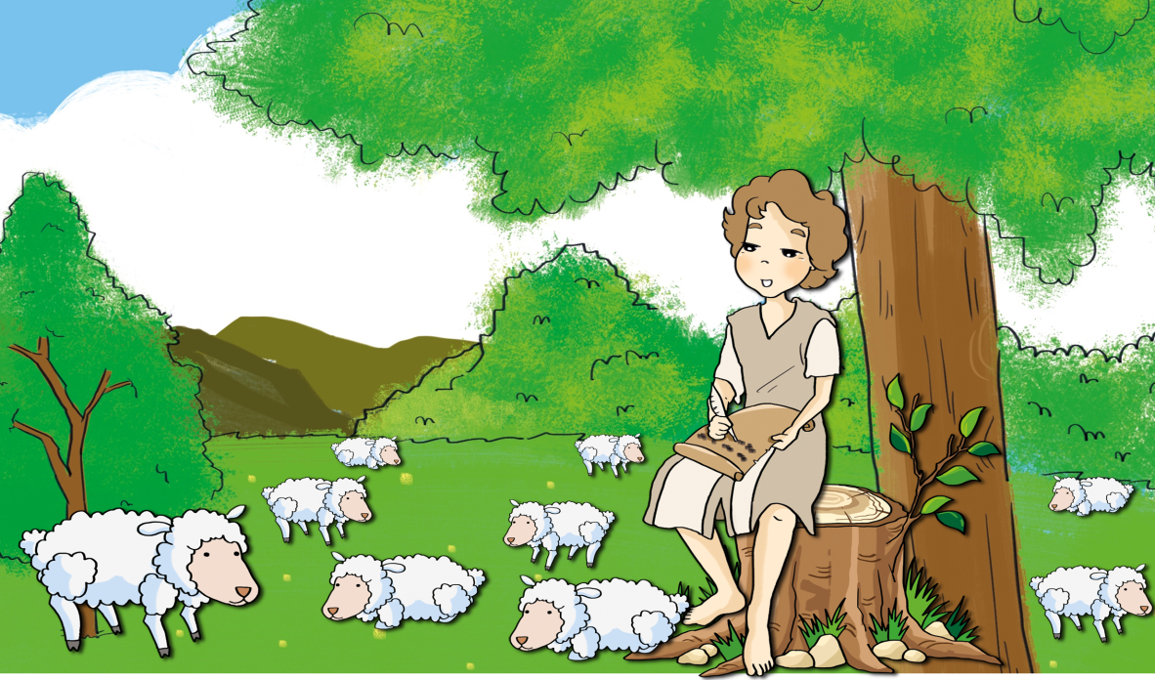
かいそうべつ ふくいんか うんどう
こうとうぶ
ふくいんか うんどう
しへん 78:70-72

Slide 2

しかし、あなたがたは、えらばれた しゅぞく、
おうである さいし、せいなる こくみん、
かみの しょゆうと された たみです。それは、
あなたがたを、やみの なかから、ごじぶんの
おどろくべき ひかりの なかに まねいて
くださった かたの すばらしい みわざを、
あなたがたが のべつたえる ためなのです。
Iペテロ2：9

Slide 3
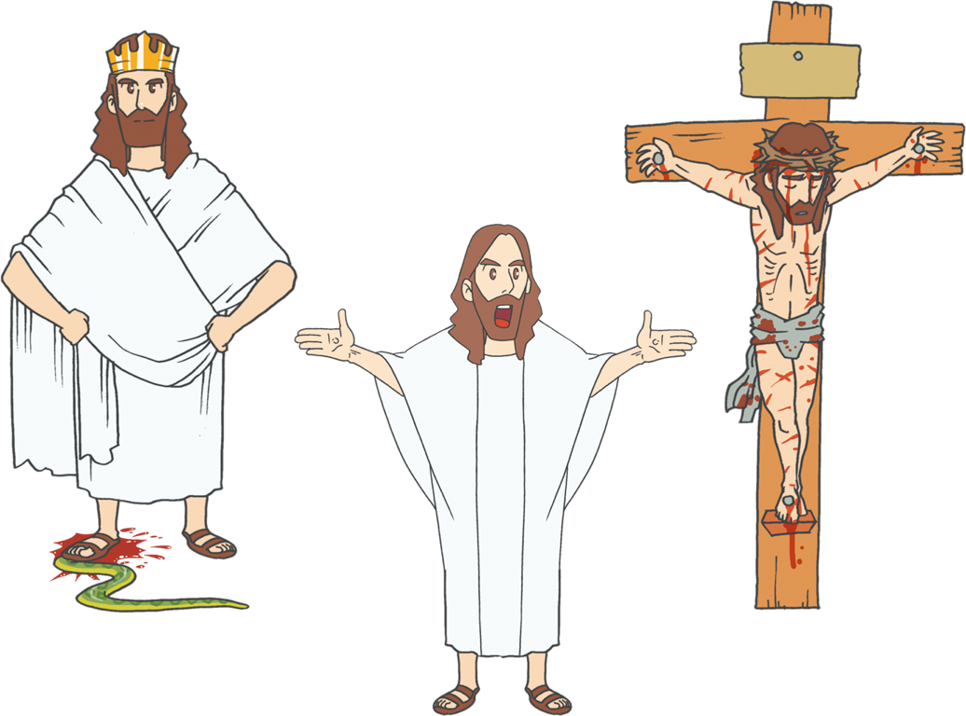
おう
さいし
よげんしゃ

Slide 4



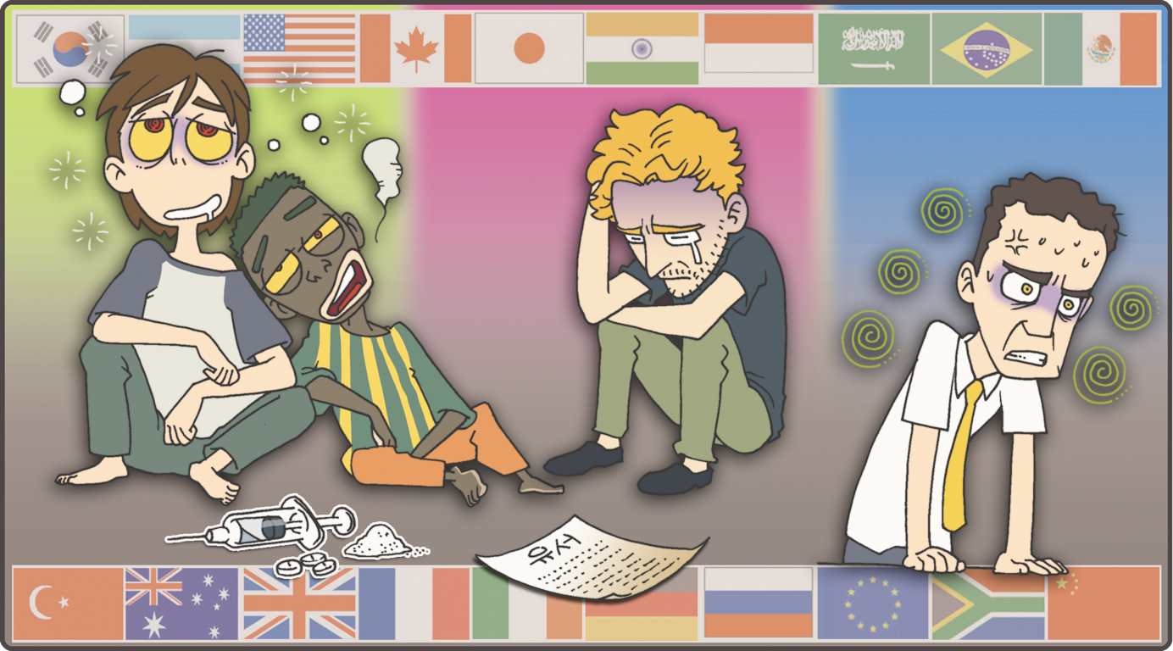
1. れいてき
せんもんか

Slide 5
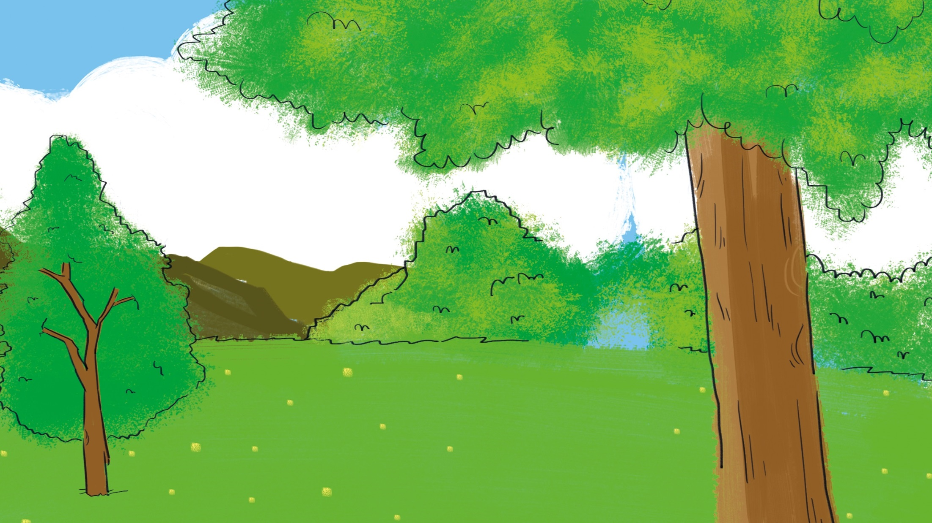
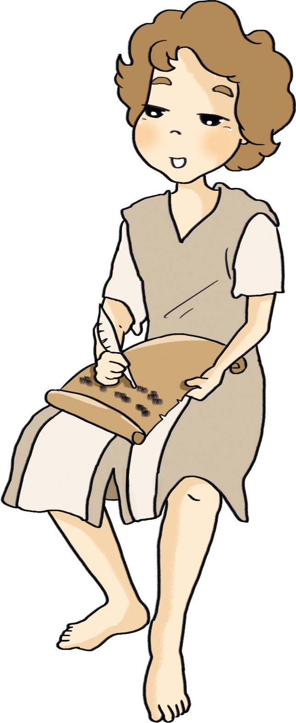








しへん 78:70 - 72

Slide 6
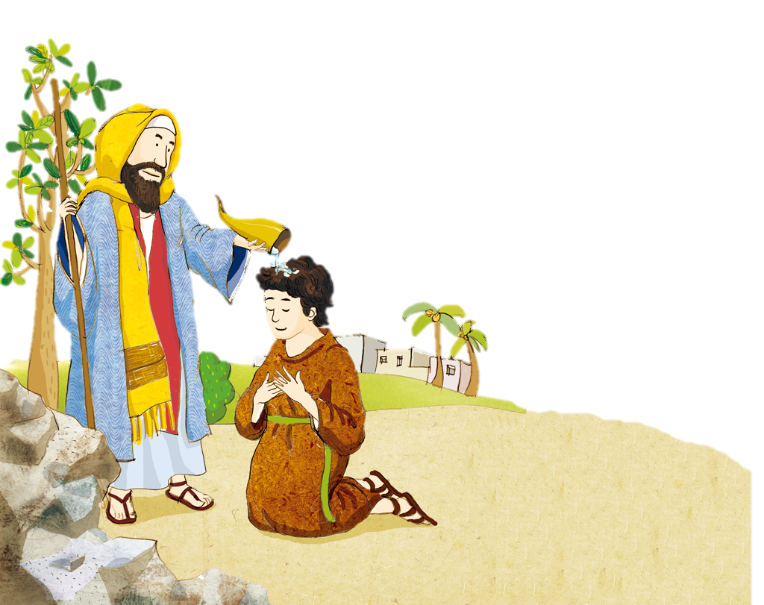
Iサムエル16:13

Slide 7
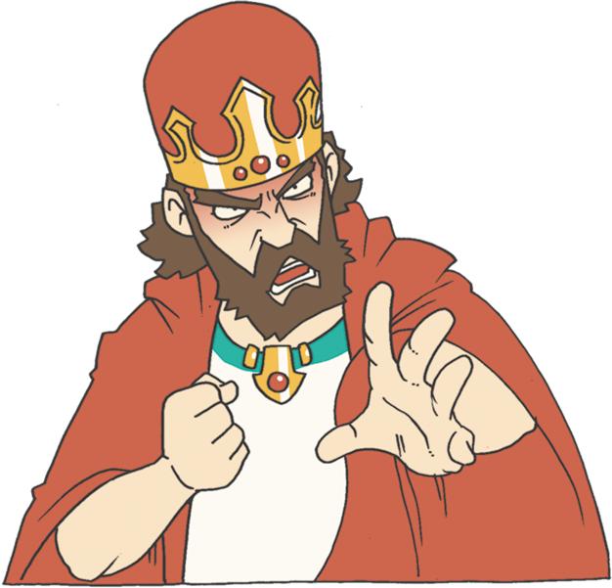
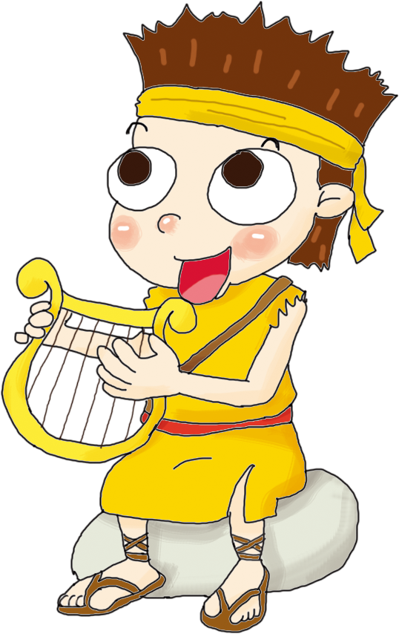
Iサムエル 16:23

Slide 8
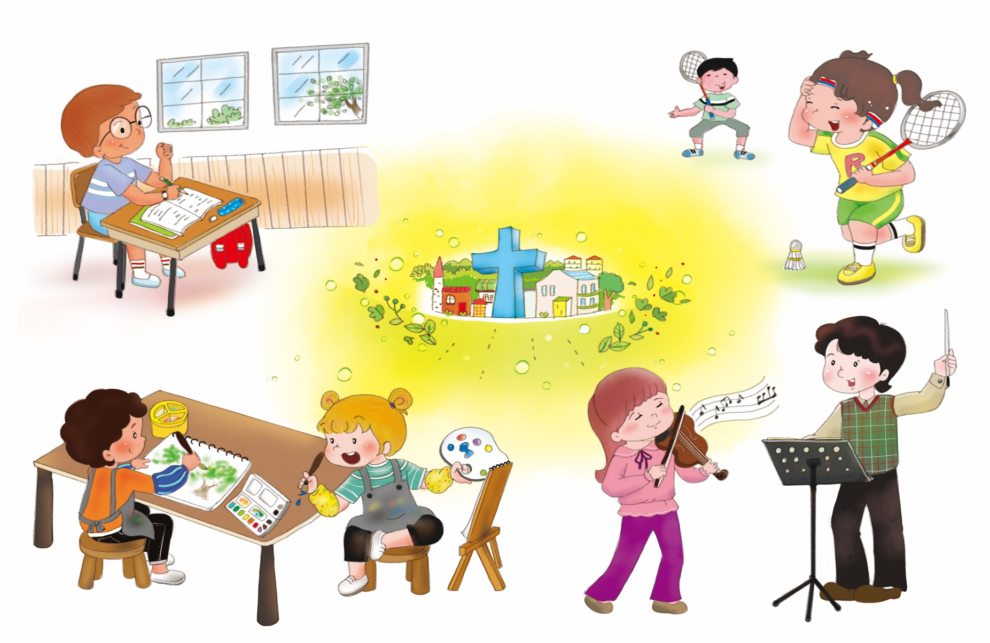
2. がくぎょう せんもんか

Slide 9

しへん
しへん78:70-72
しゅは また、しもべダビデを えらび、ひつじの
おりから かれを めし、ちちを のませる
めひつじの ばんから かれを つれてきて、
みたみヤコブと ごじぶんの ものである
イスラエルを ぼくするように された。かれは、
ただしい こころで かれらを ぼくし、えいちの
てで かれらを みちびいた。
しへん78:70-72

Slide 10

さんび
Iサムエル16:23

Slide 11
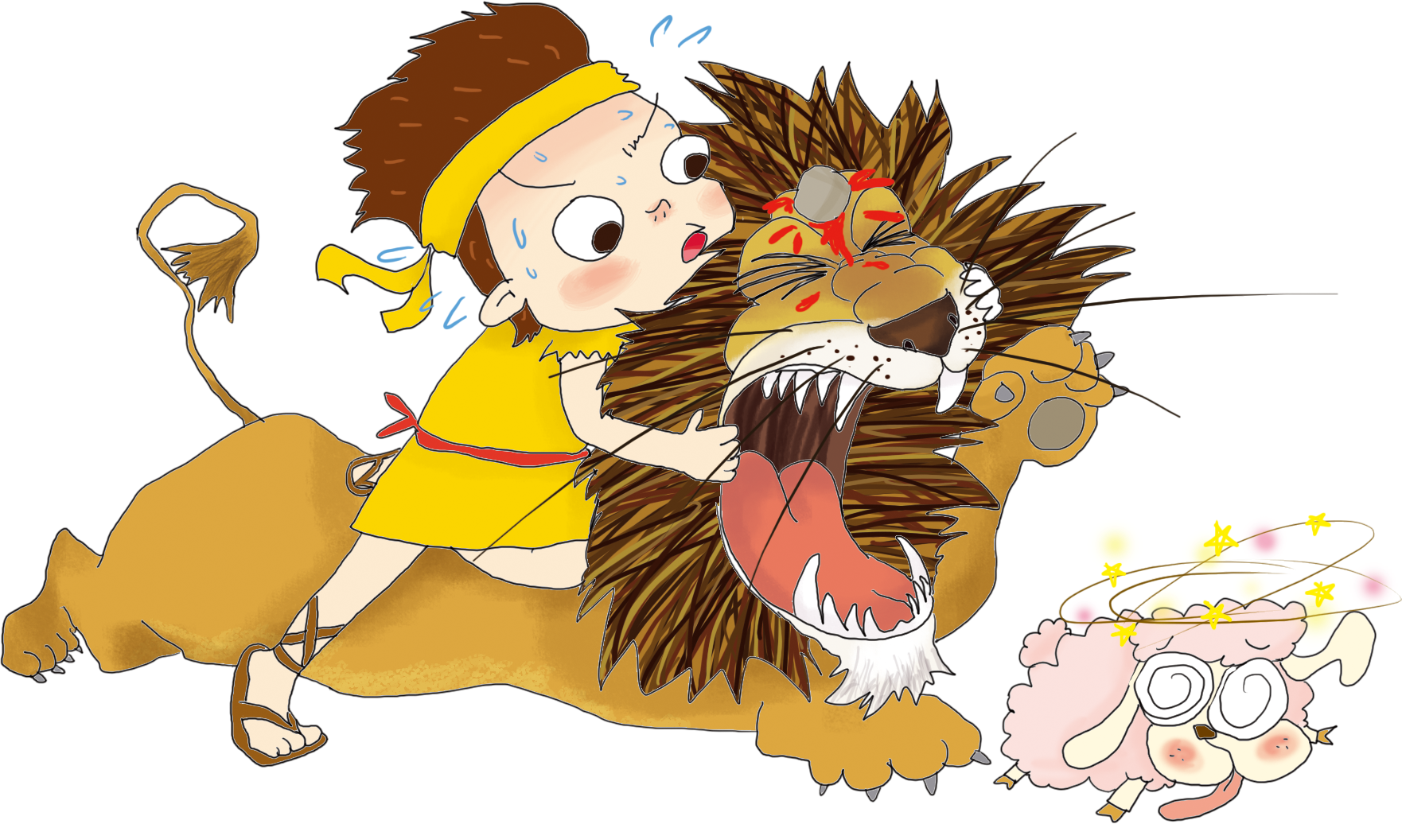
ぎのう
Iサムエル 17:35-36

Slide 12
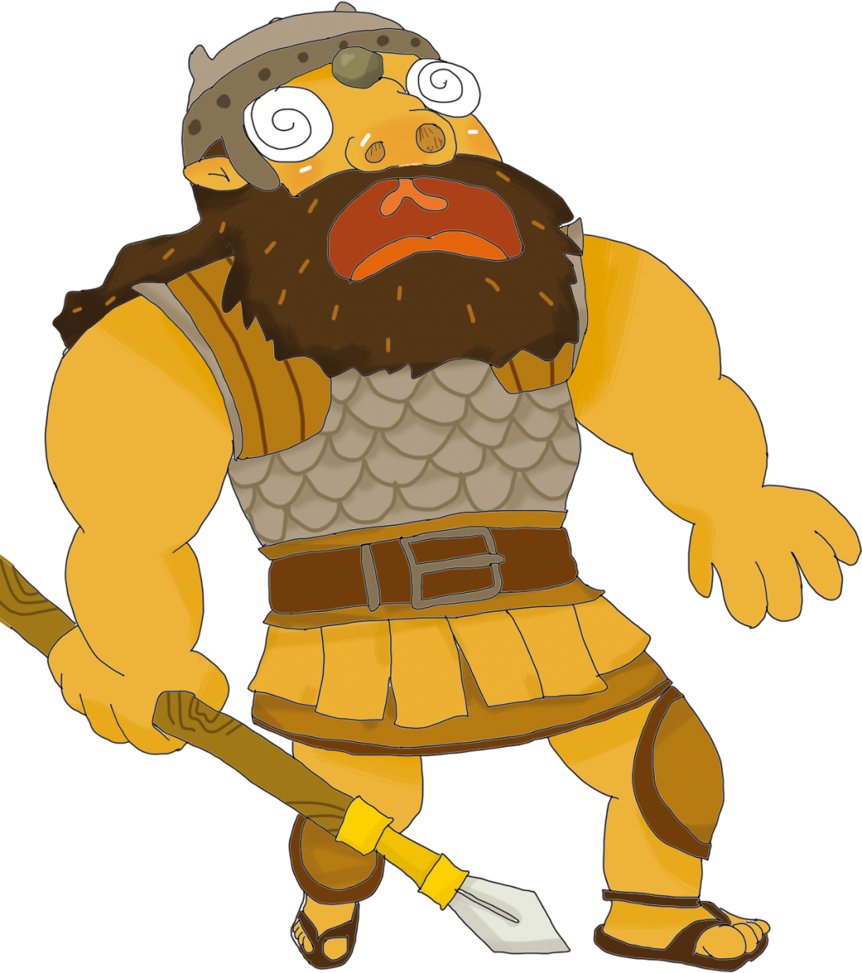
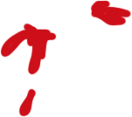
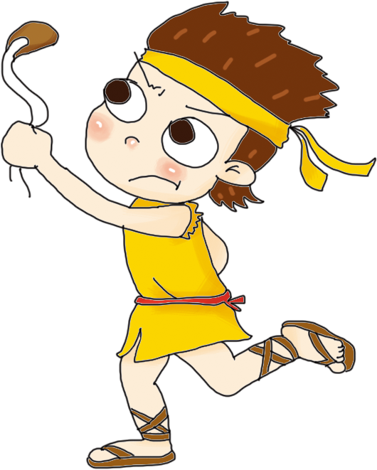
3. インターンシップ せんもんか
– Iサムエル 17:1-47

Slide 13
かんがえ
こころ
いのりの なかで
よむこと
みること
きくこと

Slide 14
かんがえ
こころ
みること
きくこと
よむこと
Trinity – さんみいったいの
かみさま
たましい
ひかり(サタン)
みくに
(しょうにん)

Slide 15



フォーラム
を
し
て
こく いん し よう
みことばの なかで いちばん こころに のこった
ことを フォーラムしよう
かいそうべつ － こうとうぶ ふくいんか うんどうに
ついて フォーラムしよう
こんしゅう じっせん することを フォーラムしよう

